Slide 1
Лабораторная работа №6 Установка и настройка системы управления базами данных MariaDB
Студент: БАНСИМБА КЛОДЕЛИ ДЬЕГРА
Группа: НПИбд 02–22
дисциплина: Администрирование сетевых подсистем (Lab 6)

Slide 2
Цель работы
Целью данной работы является приобретение практических навыков по установке и конфигурированию системы управления базами данных на примере программного обеспечения MariaDB.

Slide 3
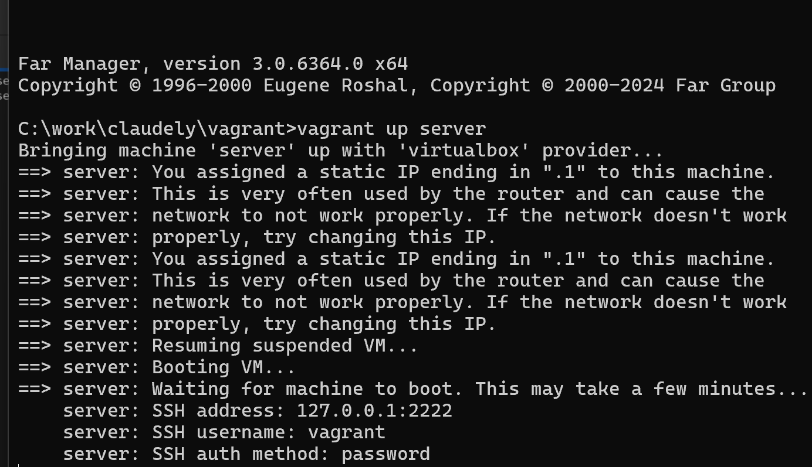
Установка MariaDB
Рис. 1.1. Открытие рабочего каталога с проектом и запуск виртуальной машины server.

Slide 4
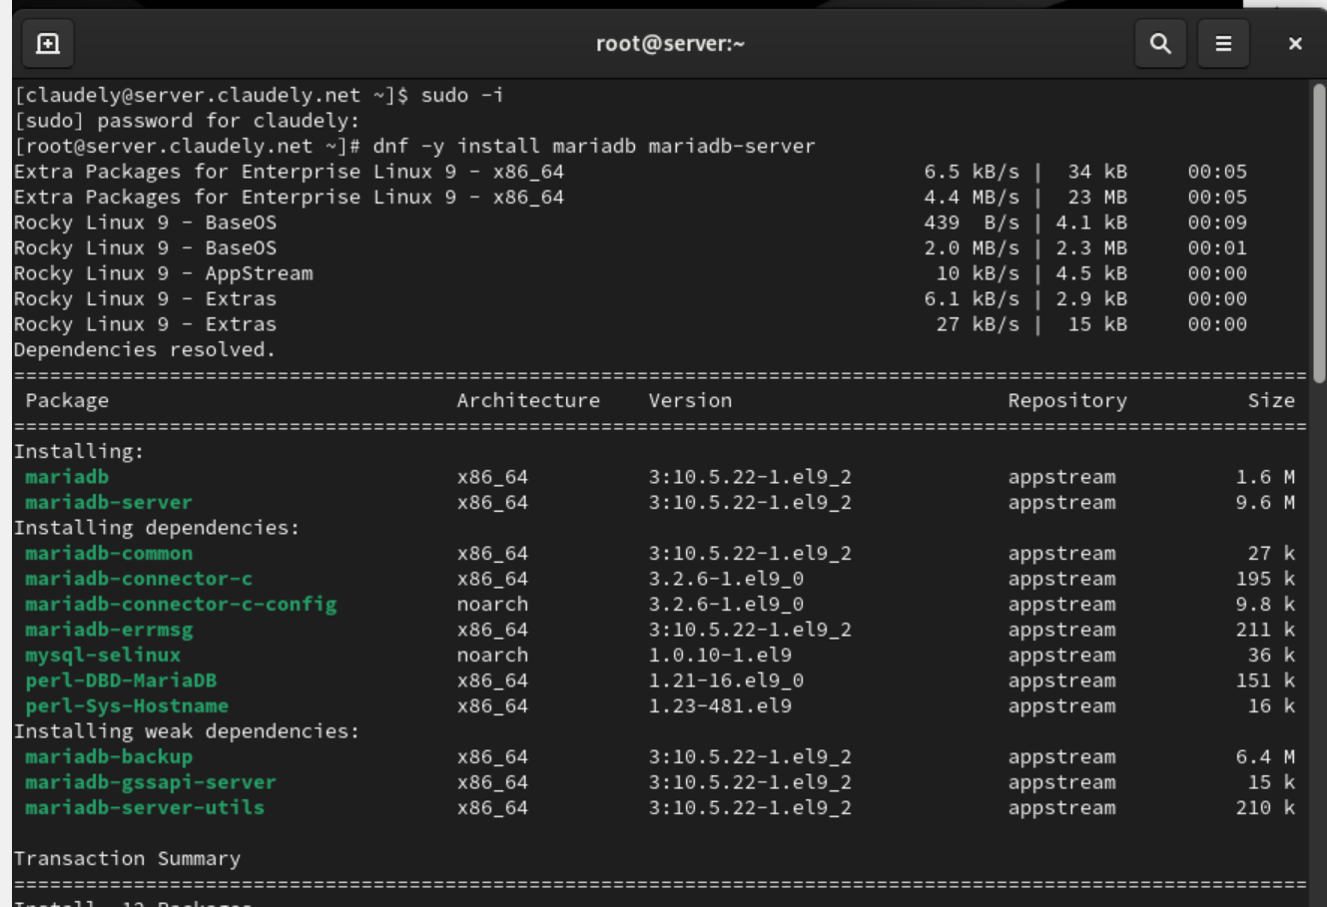
Установка MariaDB
Рис. 1.2. Переход в режим суперпользователя и установка необходимых для работы с базами данных пакетов.

Slide 5
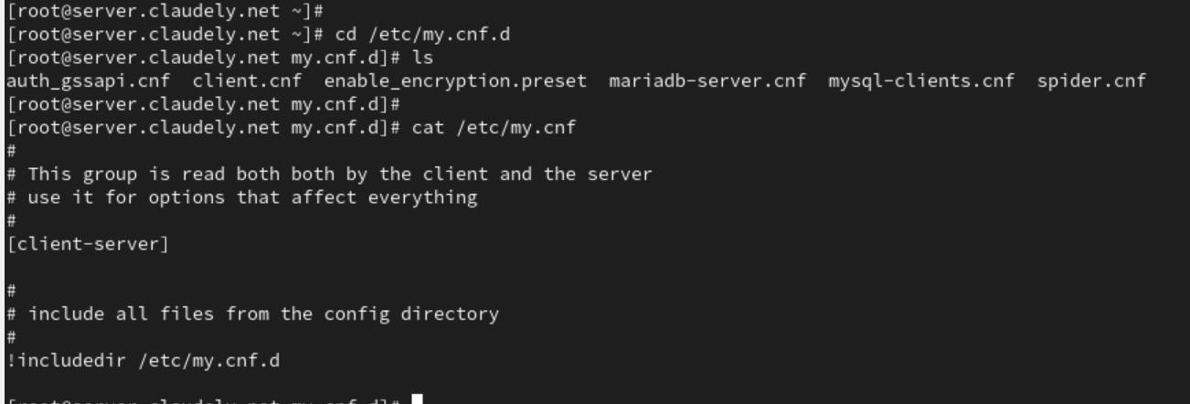
Установка MariaDB
Рис. 1.3. Просмотр конфигурационных файлов mariadb в каталоге /etc/my.cnf.d и в файле /etc/my.cnf.

Slide 6
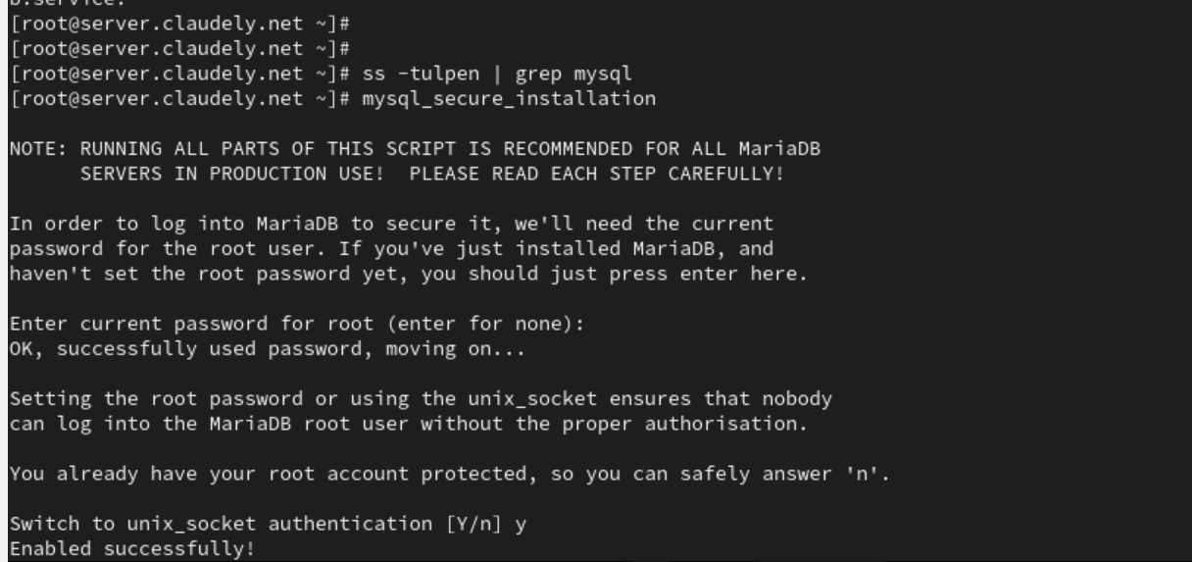
Установка MariaDB
Рис. 1.4. Запуск и включение программного обеспечения mariadb, проверка прослушивания порта, запуск скрипта конфигурации безопасности mariadb.

Slide 7
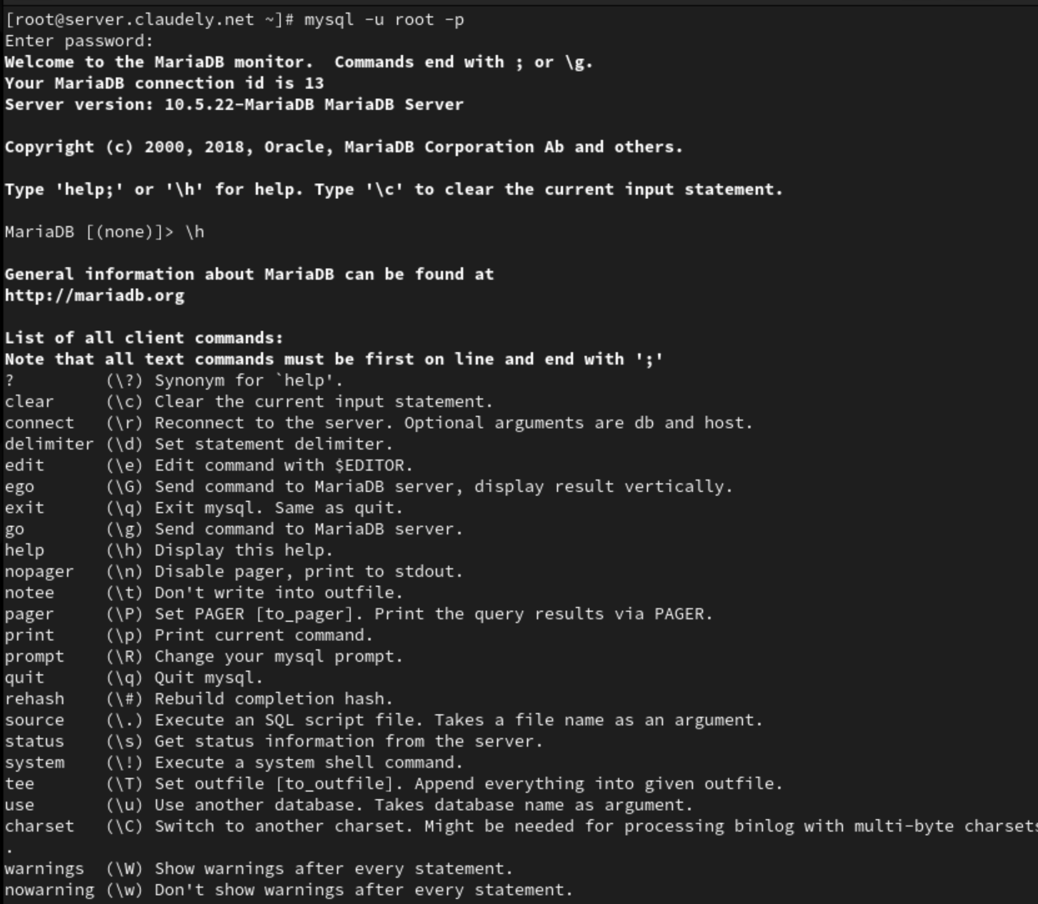
Установка MariaDB
Рис. 1.5. Вход в базу данных с правами администратора базы данных и просмотр списка команд MySQL.

Slide 8
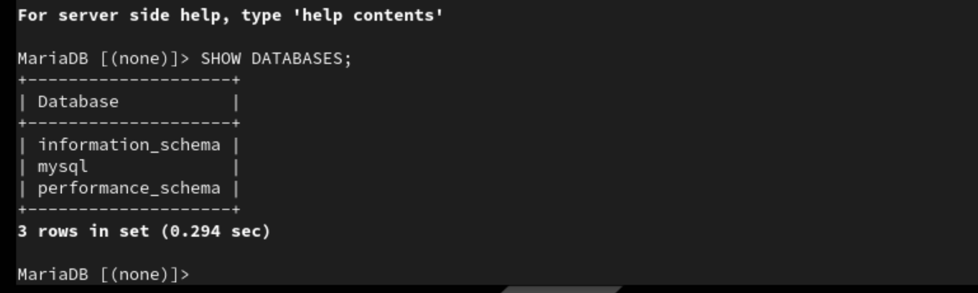
Установка MariaDB
Рис. 1.6. Отображение доступных в настоящее время баз данных и выход из интерфейса интерактивной оболочки MariaDB.

Slide 9
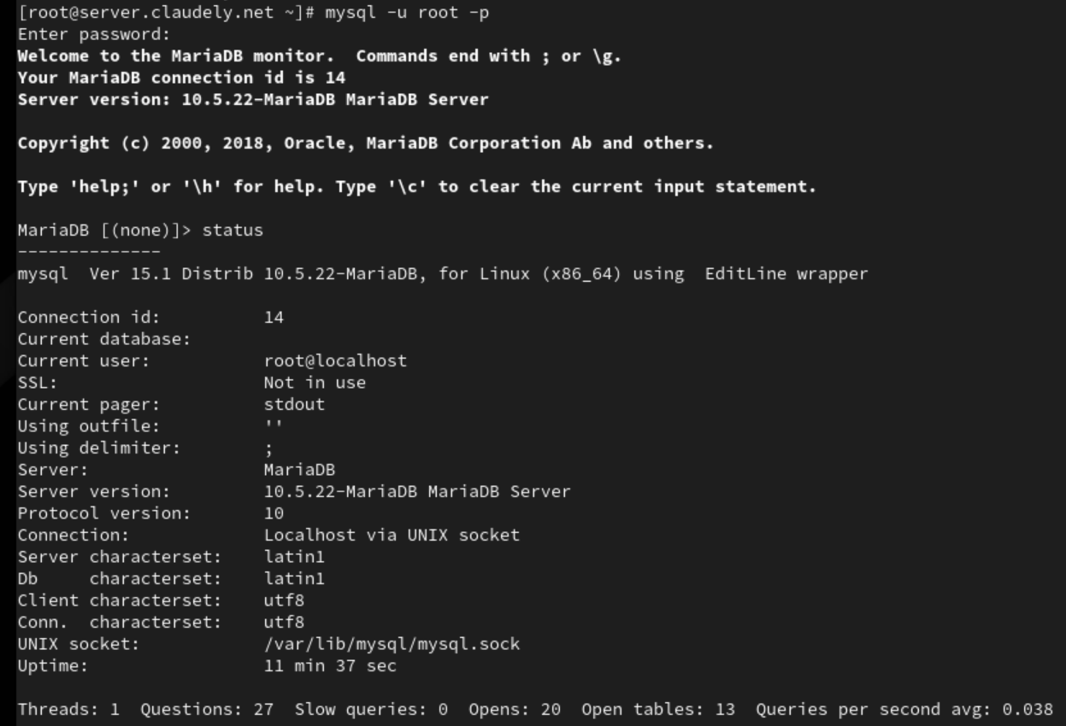
Конфигурация кодировки символов
Рис. 2.1. Вход в базу данных с правами администратора, отображение статуса MariaDB.

Slide 10
Конфигурация кодировки символов
Рис. 2.2. Создание файла utf8.cnf в каталоге /etc/my.cnf.d.

Slide 11
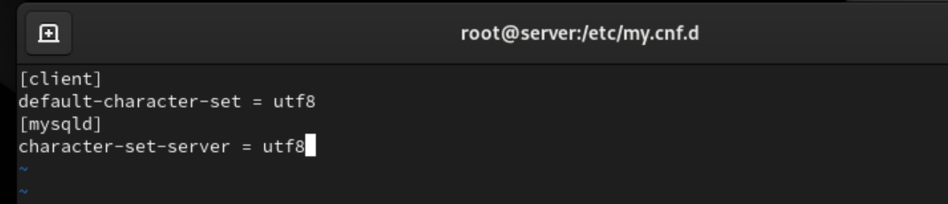
Конфигурация кодировки символов
Рис. 2.3. Открытие файла на редактирование и указание в нём конфигурации.

Slide 12
Конфигурация кодировки символов
Рис. 2.4. Перезапуск MariaDB.

Slide 13
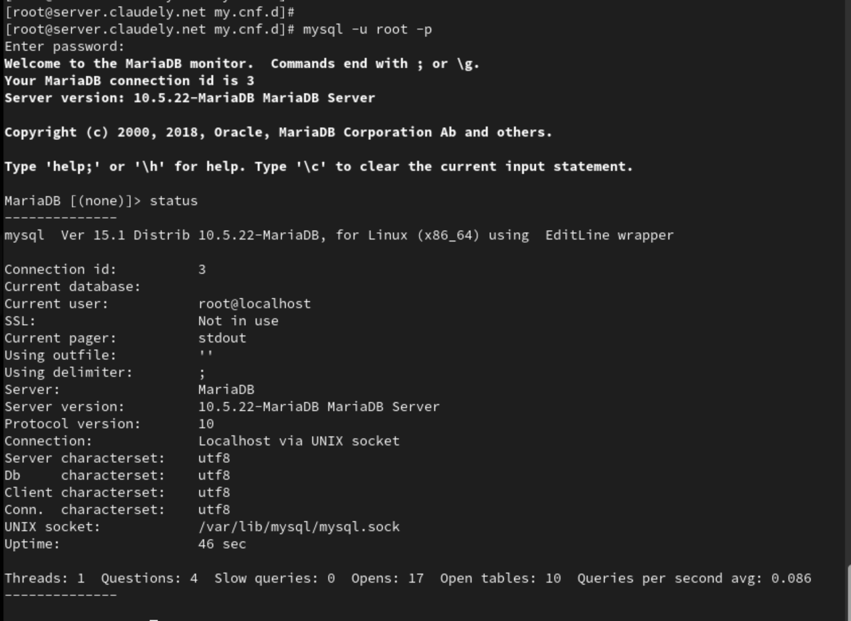
Конфигурация кодировки символов
Рис. 2.5. Вход в базу данных с правами администратора и просмотр статуса MariaDB для проверки изменений.

Slide 14
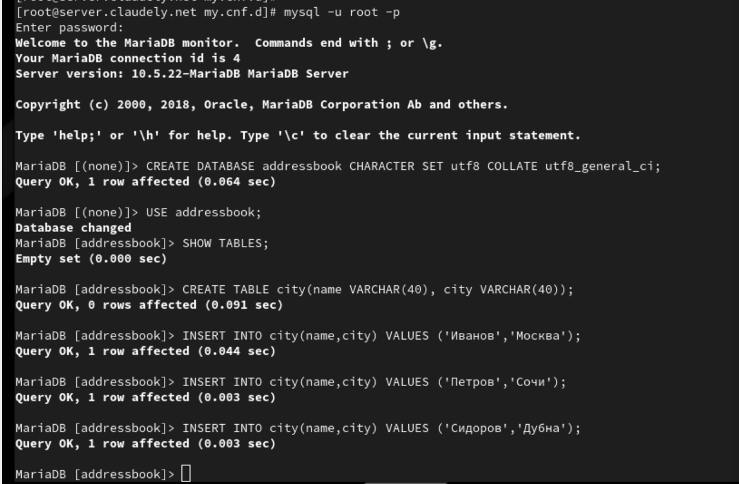
Создание базы данных
Рис. 3.1. Вход в базу данных с правами администратора, создание базы данных с именем addressbook, открытие базы данных addressbook, отображение имеющиеся в базе данных addressbook таблицы. Создание таблицы city с полями name и city и заполнение таблицы некоторыми данными в соответствии с синтаксисом MySQL.

Slide 15
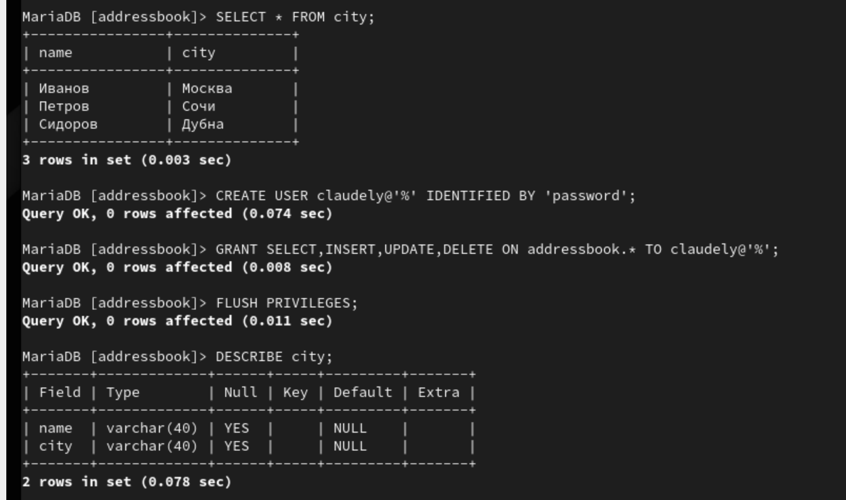
Создание базы данных
Рис. 3.2. MySQL-запрос, создание пользователя для работы с базой данных addressbook, предоставление прав доступа созданному пользователю claudely на действия с базой данных addressbook, обновление привилегии базы данных addressbook, просмотр общей информации о таблице city базы данных addressbook и выход из окружения MariaDB.

Slide 16
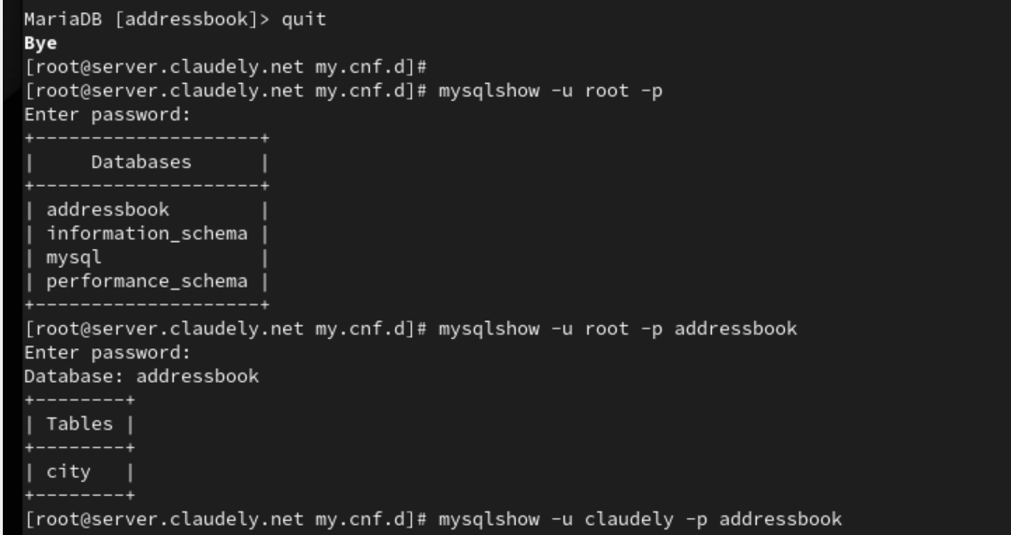
Создание базы данных
Рис. 3.3. Просмотр списка баз данных и списка таблиц базы данных addressbook.

Slide 17
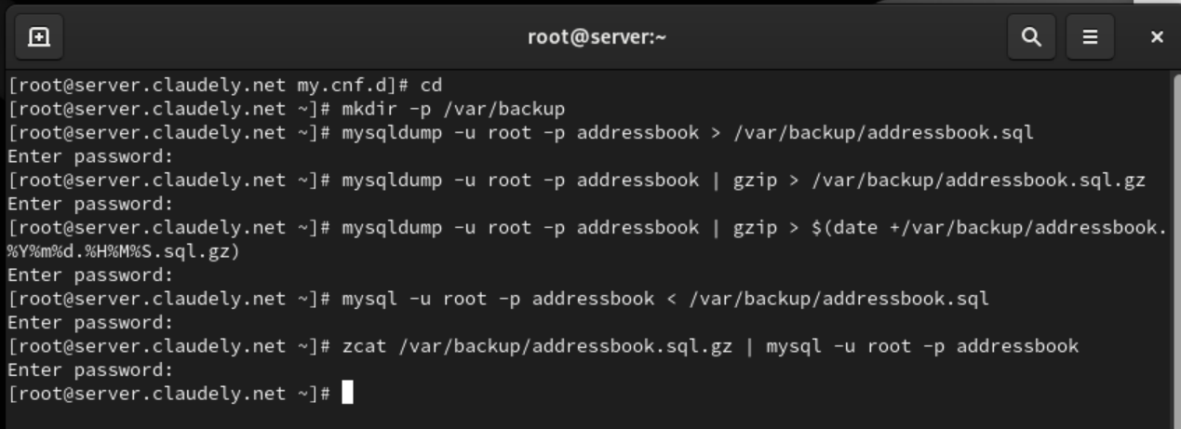
Резервные копии
Рис. 4. Создание каталога для резервных копий, создание резервной копии базы данных addressbook, создание сжатой резервной копии базы данных addressbook, создание сжатой резервной копии базы данных addressbook с указанием даты создания копии, восстановление базы данных addressbook из резервной копии, восстановление базы данных addressbook из сжатой резервной копии.

Slide 18
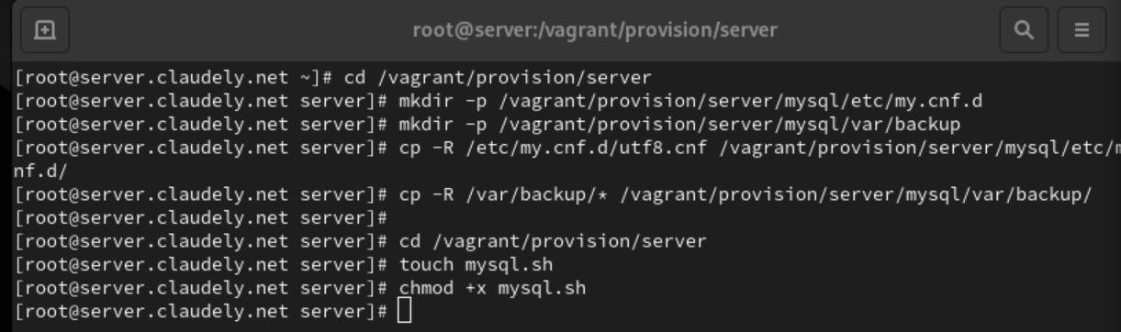
Внесение изменений в настройки внутреннего окружения виртуальной машины
Рис. 5.1. Открытие каталога для внесения изменений в настройки внутреннего окружения /vagrant/provision/server/, создание в нём каталога mysql, в который помещаем в соответствующие подкаталоги конфигурационные файлы MariaDB и резервную копию базы данных addressbook. Создание в каталоге /vagrant/provision/server исполняемого файла mysql.sh.

Slide 19
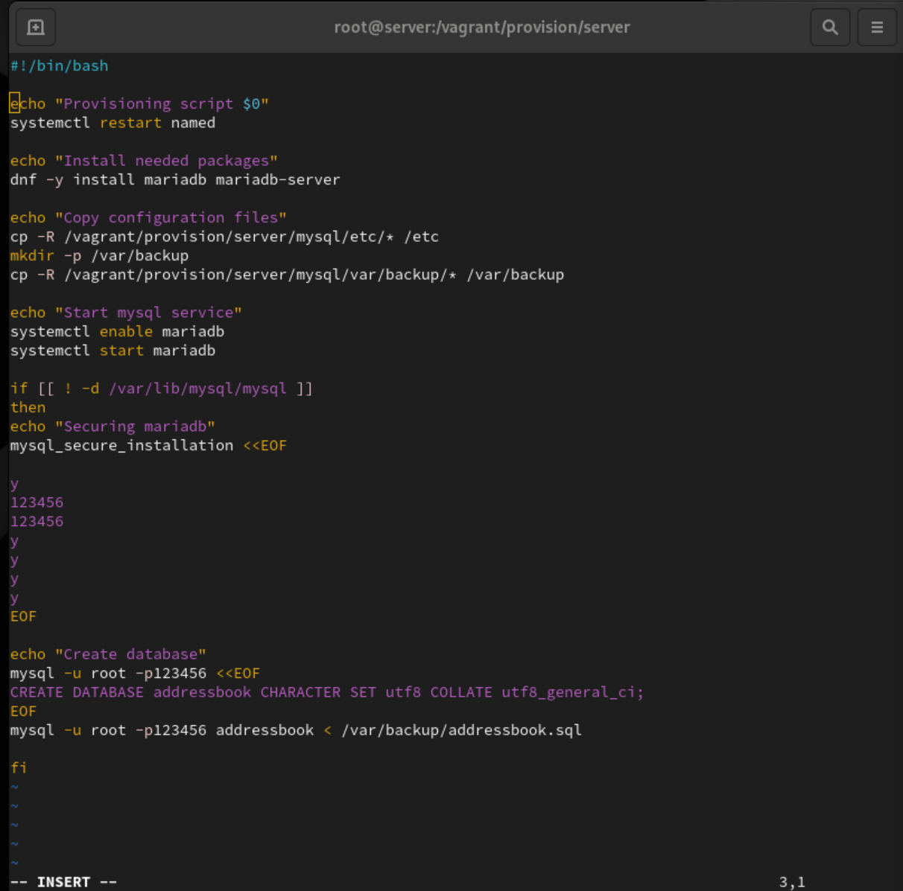
Внесение изменений в настройки внутреннего окружения виртуальной машины
Рис. 5.2. Открытие исполняемого файла на редактирование и прописывание в нём скрипта.

Slide 20
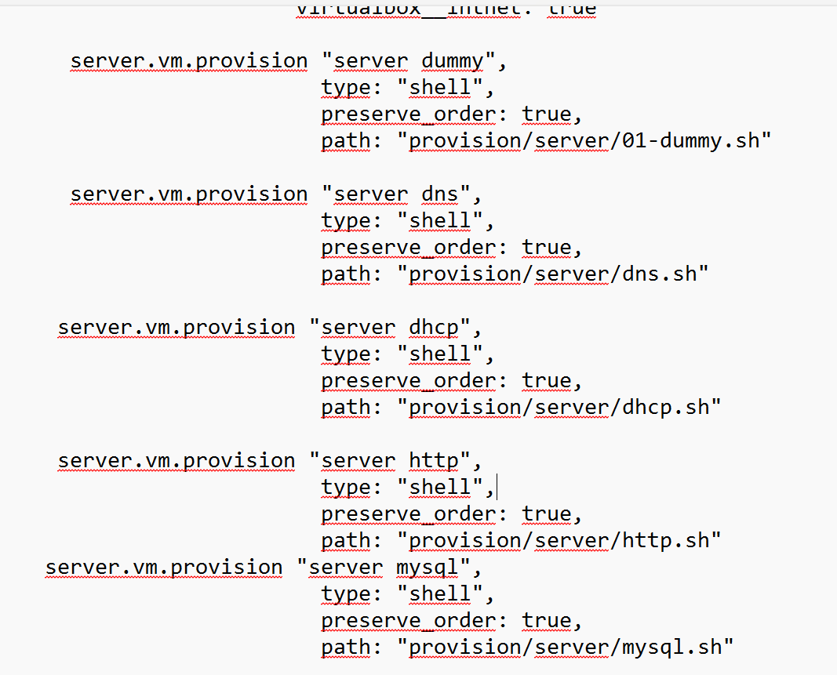
Внесение изменений в настройки внутреннего окружения виртуальной машины
Рис. 5.3. Добавление записи в конфигурационном файле Vagrantfile.

Slide 21
Вывод
В ходе выполнения лабораторной работы были приобретены практические навыки по установке и конфигурированию системы управления базами данных на примере программного обеспечения MariaDB.

Slide 22
Спасибо за внимание!

